Slide 1
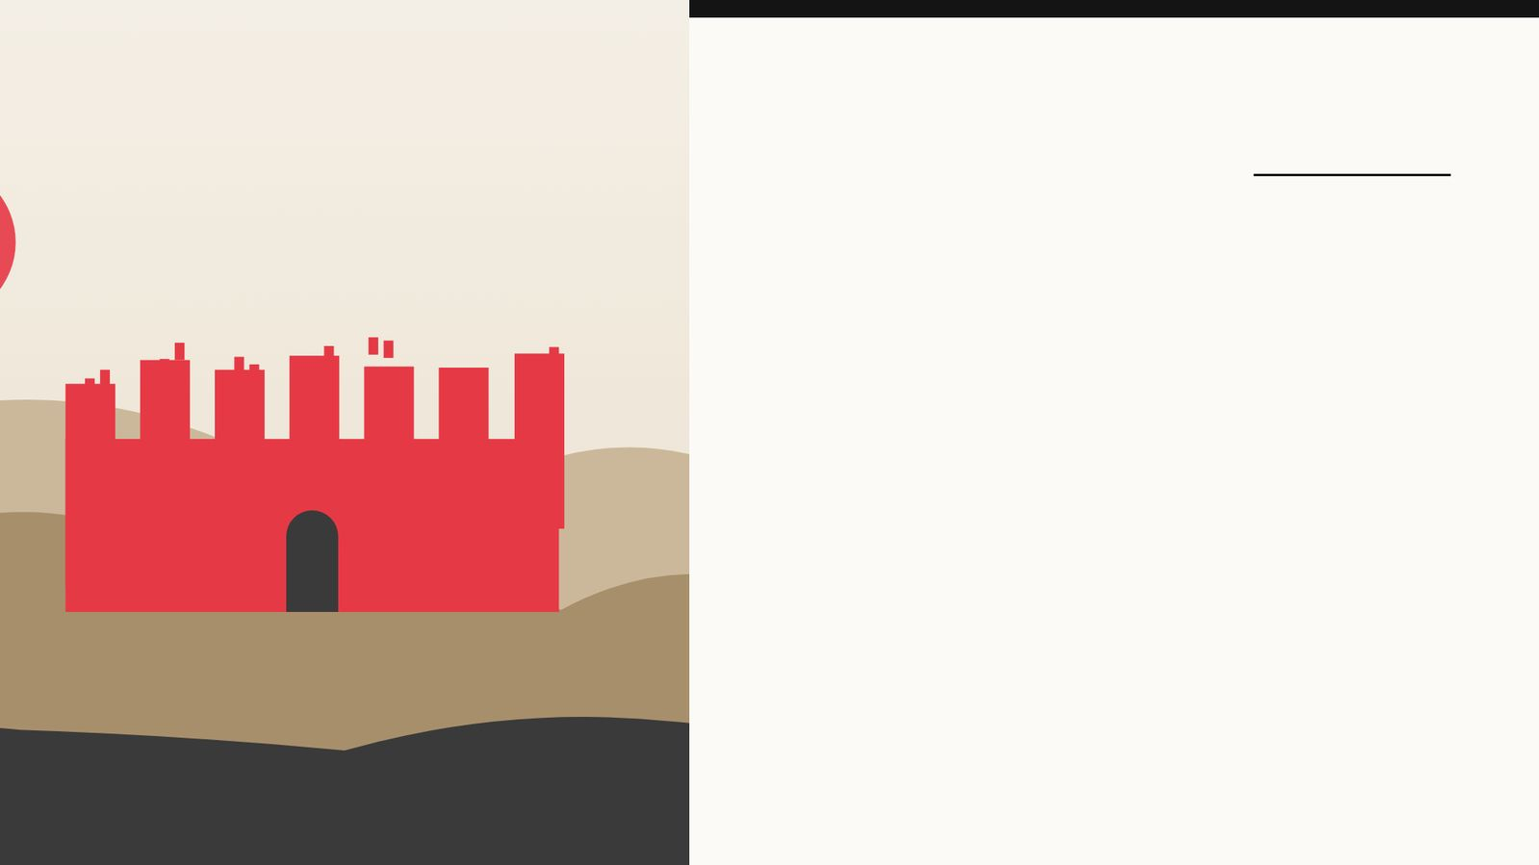
שמואל ב ג׳
אבנר ויואב
שאלון 1262 · שמואל ב

Slide 2
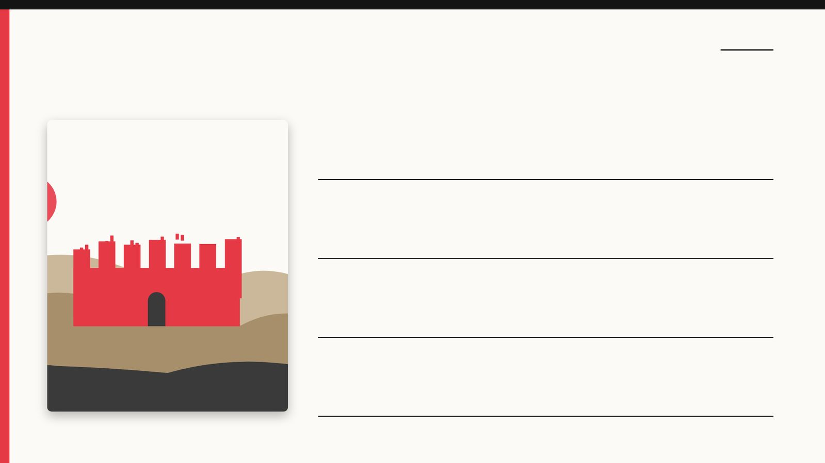
פתיחה
מטרות השיעור
נכיר את הסיפור «אבנר ויואב» (שמואל ב ג׳) ואת הדמויות בו
1
נבחן כיצד הסיפור מבטא את התמה «שמואל ב»
2
נקרא פסוקי מפתח ונעמיק בפירוש רש"י ורד"ק
3
נתרגל שאלה בסגנון הבגרות ונבדוק את התשובות
4
2

Slide 3
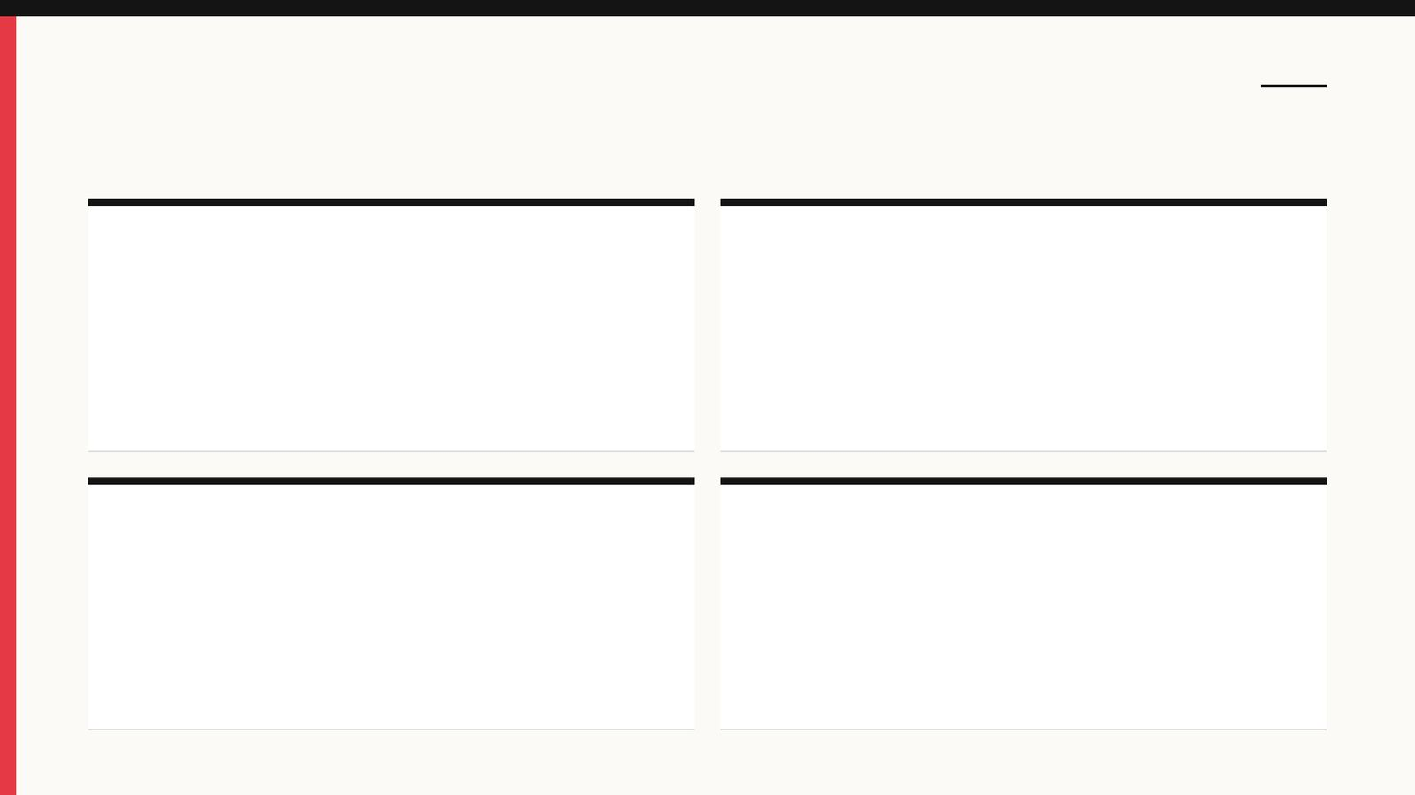
רקע
הדמויות בסיפור
אבנר
דוד
אבנר מתחזק בבית שאול, ואיש בשת מאשים אותו שנכנס אל פילגש אביו.
דוד דורש גם מאיש בשת להחזיר את מיכל.
יואב
שאול
יואב ואבישי חוזרים מהמסע ושומעים שאבנר היה אצל דוד.
מלחמה ארוכה בין בית שאול לבית דוד; דוד מתחזק.
3

Slide 4
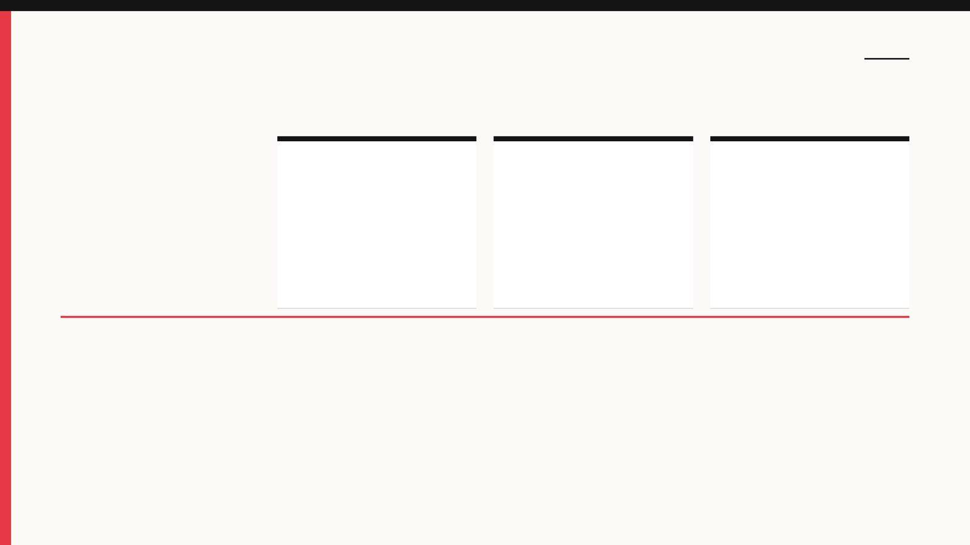
רקע
רצף האירועים
3
2
1
רצח אבנר (פסוקים כ״ב–ל״ט)
אבנר פונה לדוד (פסוקים ו׳–כ״א)
המלחמה והצאצאים (פסוקים א׳–ה׳)
4

Slide 5
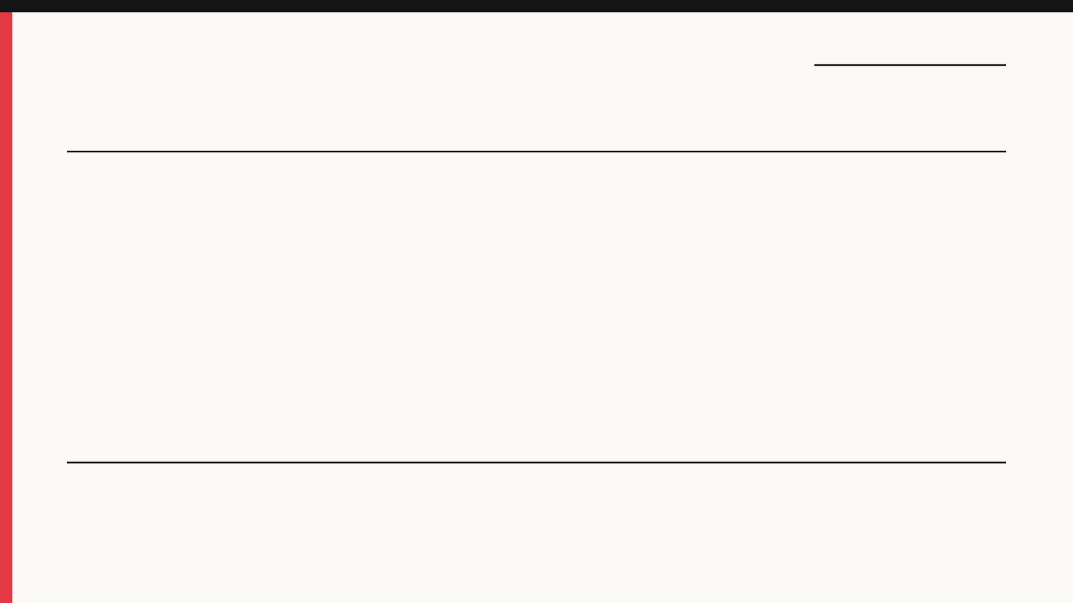
קוראים בפסוקים · 1/4
שמואל ב ג', ג'
וּמִשְׁנֵהוּ כִלְאָב לַאֲבִיגַיִל אֵשֶׁת נָבָל הַכַּרְמְלִי וְהַשְּׁלִשִׁי אַבְשָׁלוֹם בֶּן־מַעֲכָה בַּת־תַּלְמַי מֶלֶךְ גְּשׁוּר
״ותהי המלחמה ארכה בין בית שאול ובין בית דוד ודוד הלך וחזק ובית שאול הלכים ודלים״.
5

Slide 6

קוראים בפסוקים · 2/4
שמואל ב ג', ו'
וַיְהִי בִּהְיוֹת הַמִּלְחָמָה בֵּין בֵּית שָׁאוּל וּבֵין בֵּית דָּוִד וְאַבְנֵר הָיָה מִתְחַזֵּק בְּבֵית שָׁאוּל
אבנר מתחזק בבית שאול, ואיש בשת מאשים אותו שנכנס אל פילגש אביו.
6

Slide 7
קוראים בפסוקים · 3/4
שמואל ב ג', כ"ב
וְהִנֵּה עַבְדֵי דָוִד וְיוֹאָב בָּא מֵהַגְּדוּד וְשָׁלָל רָב עִמָּם הֵבִיאוּ וְאַבְנֵר אֵינֶנּוּ עִם־דָּוִד בְּחֶבְרוֹן כִּי שִׁלְּחוֹ וַיֵּלֶךְ בְּשָׁלוֹם
יואב ואבישי חוזרים מהמסע ושומעים שאבנר היה אצל דוד.
7

Slide 8
קוראים בפסוקים · 4/4
שמואל ב ג', א'
וַתְּהִי הַמִּלְחָמָה אֲרֻכָּה בֵּין בֵּית שָׁאוּל וּבֵין בֵּית דָּוִד וְדָוִד הֹלֵךְ וְחָזֵק וּבֵית שָׁאוּל הֹלְכִים וְדַלִּים
״ותהי המלחמה ארכה בין בית שאול ובין בית דוד ודוד הלך וחזק ובית שאול הלכים ודלים״.
8

Slide 9
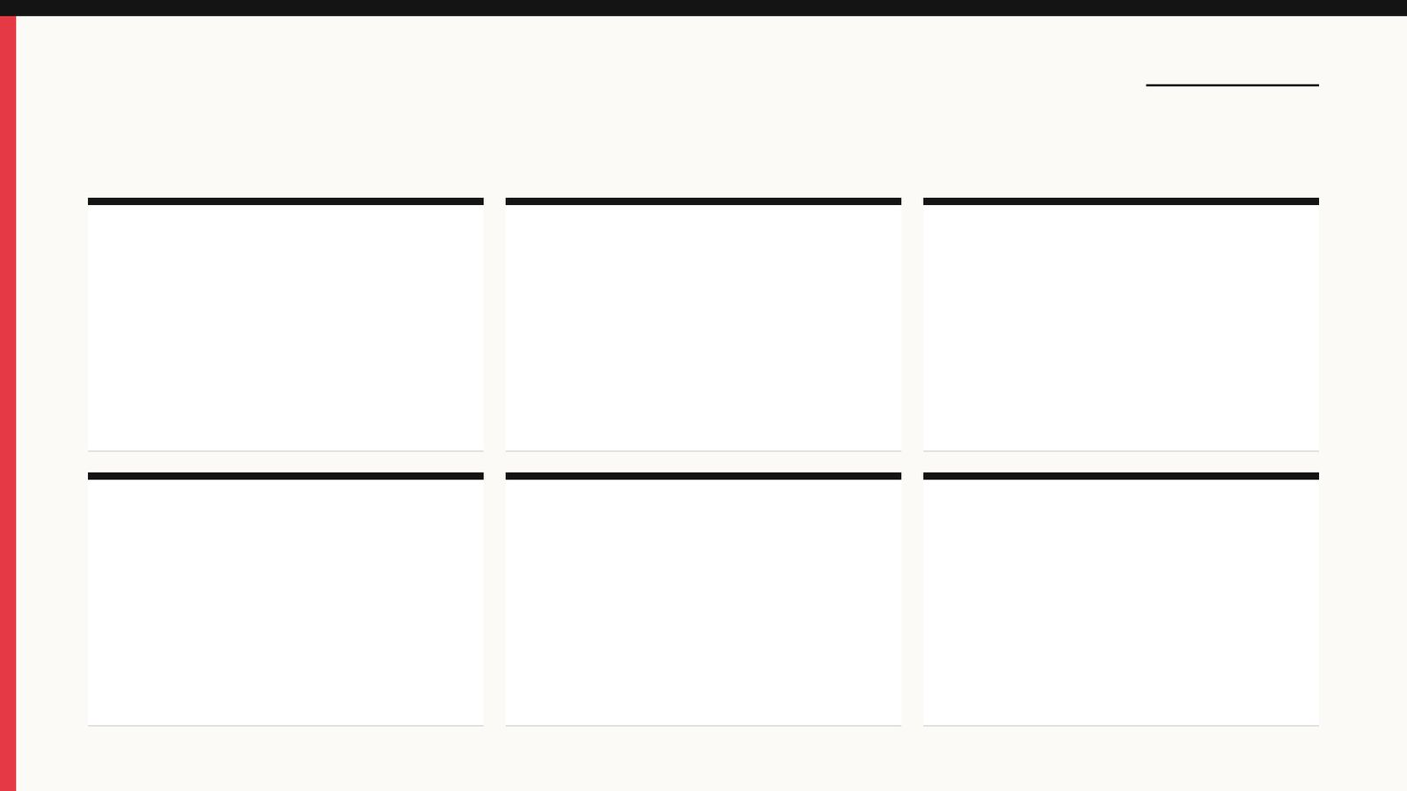
מילים ומושגים
ביאורי מילים
מילה מנחה
ודלים
ומשנהו
מילה/שורש החוזר/ת על עצמו/ ה במספר פסוקים או פרקים במספר חריג של פעמי או במספר סימלי של פעמי בקטע, או…
חלושים, כמו (בראשית מא יט): דלות ורעות.
מלשון שנים.
רשימות יחס
ברית
מספר טיפולוגי
רשימות של שלשלת המשפחות המתיחסות לאב קדמון: שלשלת היחס מאדם וחוה, מנוח עד אברהם.
הסכם בין שני צדדים שווים במעמדם או שאינם שווים, המתחייבים זה לזה או שרק צד אחד מתחייב.
מספרים מסוימים חוזרים במקרא הרבה יותר ממספרים אחרים.
9

Slide 10
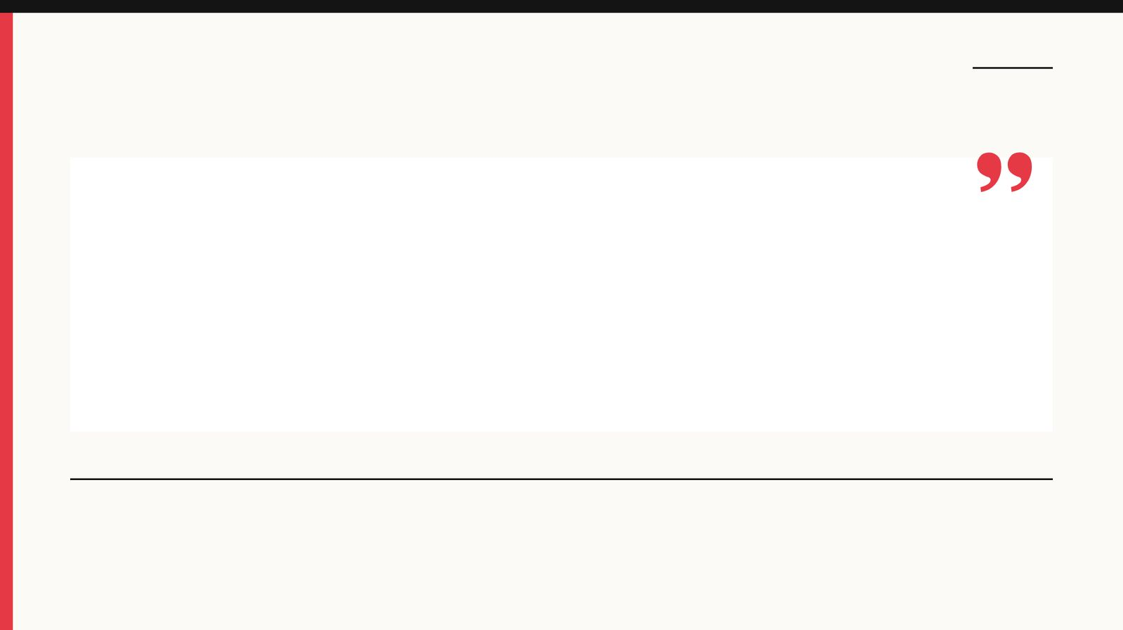
פרשנים
רש"י
רש"י על שמואל ב ג', ג'
וּמִשְׁנֵהוּ כִלְאָב. וּבְמָקוֹם אַחֵר הוּא קוֹרֵא אוֹתוֹ וּמִשְׁנֵהוּ דָּנִיאֵל, וְלָמָּה נִקְרָא שְׁמוֹ כִּלְאָב, אָמַר רַבִּי יִצְחָק: שֶׁהָיוּ לֵיצָנֵי הַדּוֹר אוֹמְרִים, מִנָּבָל הָיְתָה אֲבִיגַיִל מְעֻבֶּרֶת, נֶהְפַּךְ קְלַסְתֵּרוֹ וְנִדְמָה לְאָבִיו. וְרַבּוֹתֵינוּ אָמְרוּ (ברכות ד א): שֶׁהָיָה מַכְלִים פְּנֵי מְפִיבֹשֶׁת בַּהֲלָכָה:
מה מסביר רש"י על «וּמִשְׁנֵהוּ כִלְאָב»? הסבירו בלשונכם.
10

Slide 11
פרשנים
רד"ק
רד"ק על שמואל ב ג', כ"ב
מהגדוד. ולא סיפר מאיזה גדוד ומאין הביאו השלל, ומן הנראה כי מארץ פלשתים היה אולי יצא גדוד פלשתים בארץ ישראל להלחם או לפשוט ויואב עם עבדי דוד יצאו אליהם ועתה שב מהגדוד ההוא והביאו שלל רב:
מה מוסיף פירושו של רד"ק להבנת הפסוק? בססו את תשובתכם על הציטוט.
11

Slide 12
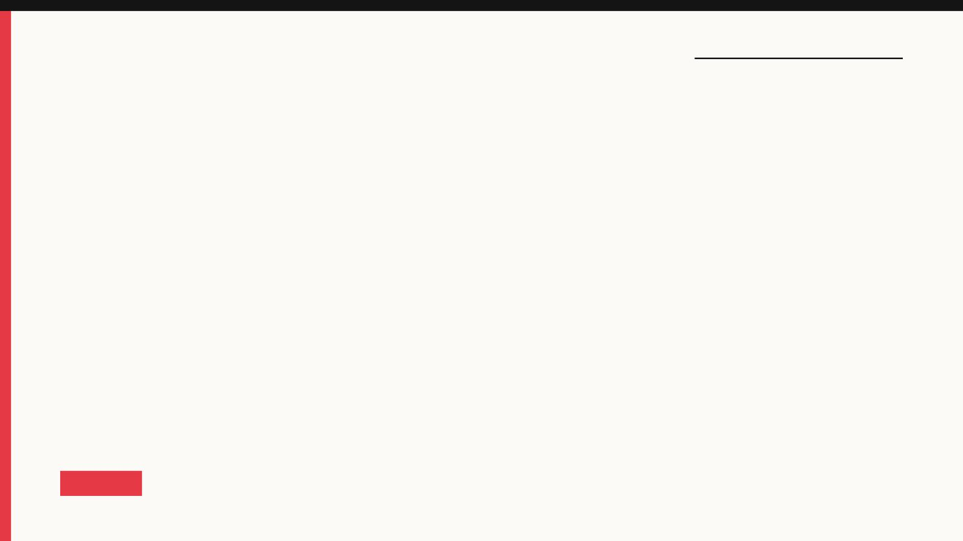
שאלות הבנה ופרשנות · 1/3
שאלה 1
קראו פסוקים א׳–ה׳ («המלחמה והצאצאים»). מה מתואר בקטע? הביאו ראיה מן הכתוב.
8 נקודות
12

Slide 13

שאלות הבנה ופרשנות · 2/3
שאלה 2
קראו פסוקים ו׳–כ״א («אבנר פונה לדוד»). מה מתואר בקטע? הביאו ראיה מן הכתוב.
8 נקודות
13

Slide 14
שאלות הבנה ופרשנות · 3/3
שאלה 3
קראו פסוקים כ״ב–ל״ט («רצח אבנר»). מה מתואר בקטע? הביאו ראיה מן הכתוב.
8 נקודות
14

Slide 15
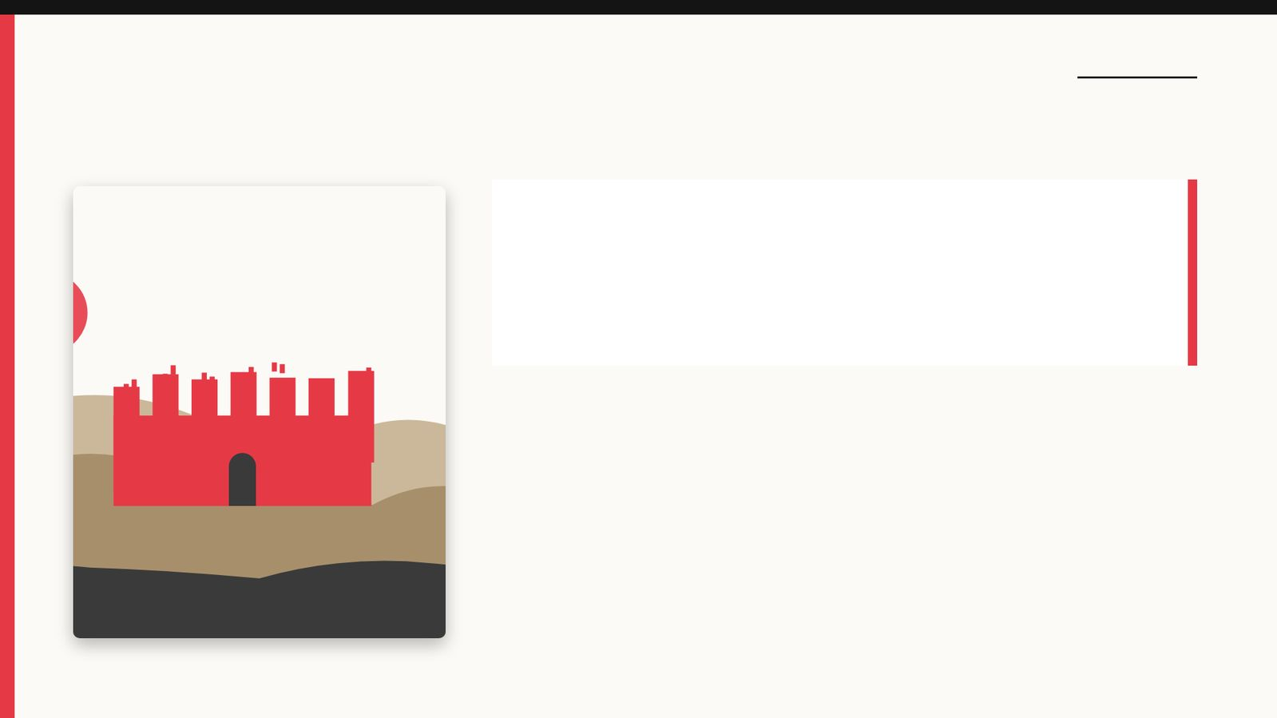
דיון בכיתה
מה דעתכם?
מה לדעתכם המסר המרכזי של שמואל ב ג׳? נמקו את דעתכם.
15

Slide 16
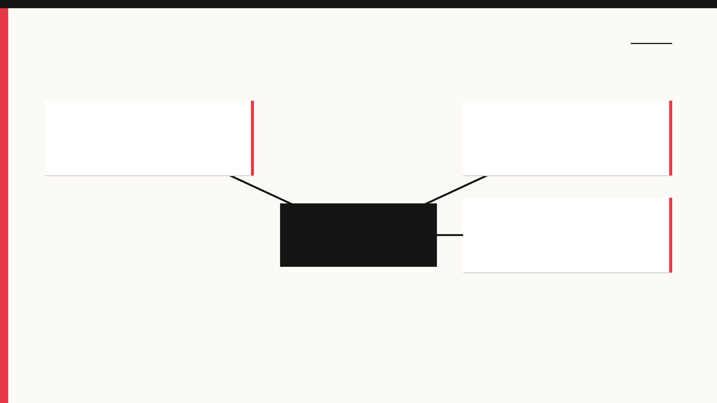
סיכום
מפת מושגים
אבנר פונה לדוד
המלחמה והצאצאים
אבנר ויואב
רצח אבנר
16

Slide 17

תרגול לקראת הבגרות
שאלה בסגנון בגרות
(קיץ תשפ"ה (שאלון 1362))
6. קראו שמואל ב, פרק ג'.
א. קראו פסוקים א'–י"ז.
(1) יש הטוענים שהנאמר בפסוק א': "וַדָּוִד הֹלֵךְ וְחָזֵק וּבֵית שָׁאוּל הֹלְכִים וְדַלִּים" מתאר את תחילתו של תהליך שינוי בהנהגה בישראל.
הביאו דוגמה אחת לביסוס טענה זו בנוגע לדוד ושתי דוגמאות לביסוס טענה זו בנוגע לבית שאול.
הסבירו את דבריכם, ובססו אותם על הכתוב. (6 נקודות)
(2) קראו גם שמואל ב, פרק ה', פסוקים א'–ג'.
מהי התוצאה של תהליך השינוי שהחל בפרק ג'? הסבירו את דבריכם, ובססו אותם על הכתוב בפרק ה'. (4 נקודות)
17

Slide 18

תשובות
תשובה לשאלה 1
קראו פסוקים א׳–ה׳ («המלחמה והצאצאים»). מה מתואר בקטע? הביאו ראיה מן הכתוב.
״ותהי המלחמה ארכה בין בית שאול ובין בית דוד ודוד הלך וחזק ובית שאול הלכים ודלים״. הפרק פותח בתיאור המאבק על המלוכה.
18

Slide 19
תשובות
תשובה לשאלה 2
קראו פסוקים ו׳–כ״א («אבנר פונה לדוד»). מה מתואר בקטע? הביאו ראיה מן הכתוב.
אבנר מתחזק בבית שאול, ואיש בשת מאשים אותו שנכנס אל פילגש אביו. אבנר כועס ואומר שיעביר את המלכות לדוד ״מדן ועד באר שבע״. איש בשת ״לא יכל עוד להשיב את אבנר דבר מיראתו אתו״.
19

Slide 20
תשובות
תשובה לשאלה 3
קראו פסוקים כ״ב–ל״ט («רצח אבנר»). מה מתואר בקטע? הביאו ראיה מן הכתוב.
יואב ואבישי חוזרים מהמסע ושומעים שאבנר היה אצל דוד. יואב נוזף במלך: מה עשית... כי באבנר בן נר לפתתך הוא בא. הוא שולח שליחים אחרי אבנר, והם מחזירים אותו מבור הסירה.
20

Slide 21
תשובות
מחוון – שאלת הבגרות (1/2)
שאלה 6
סעיף א'
(1) דוגמה לתחילתו של תהליך השינוי בהנהגה בישראל בנוגע לדוד "ודוד הולך וחזק":
בפסוקים מתואר כיצד לדוד נולדים בנים רבים מנשים שונות. ריבוי צאצאים ונישואין פוליטיים תורמים לביסוס מעמדו המלכותי ויצירת שושלת. זוהי תופעה אופיינית למלך מתבסס ובעל השפעה גוברת.
דוד דורש מאבנר שר הצבא בבית שאול, להשיב אליו את מיכל בת שאול. איש בושת נכנע לדרישתו של דוד ומשיב אליו את מיכל, למרות שכבר נישאה לגבר אחר. דבר זה מעיד על התחזקותו של דוד אל מול בית שאול הנחלש לפניו.
שתי דוגמאות לתחילתו של תהליך השינוי בהנהגה בישראל בנוגע לבית שאול "ובית שאול הולכים ודלים":
21

Slide 22
תשובות
מחוון – שאלת הבגרות (2/2)
מריבה פנימית בין אבנר לאיש בושת: איש בושת האשים את אבנר, שר הצבא, על ששכב עם רצפה בת איה פילגש שאול, ובתגובה אבנר מאיים על איש בושת שהוא יסב את מלכותו לדוד. מה שמעיד על מתח, חוסר ביטחון ומעמד רופף של המלך.
מעבר נאמנות של אבנר לדוד: אבנר מחליט לתמוך בדוד ולהעביר אליו את מלכות ישראל. צעד כזה מצד אדם מרכזי בבית שאול מעיד על שקיעת הלגיטימציה של שושלת שאול וחוזק מעמדו של דוד.
תיתכנה דוגמאות המנוסחות אחרת, לכל אחת מן הטענות.
(2) התוצאה של התהליך השינוי שהחל בפרק ג' היא שהעם מבקש מדוד שימלוך עליהם. כל שבטי ישראל מקבלים עליהם את מלכותו של דוד. לביסוס: "ויבואו כל שבטי ישראל אל דוד... וימשחו את דוד למלך על ישראל".
22

